Slide 1
Wine classifier
Data Science Lab
이재윤

Slide 2
Mnist example
Assignment (wine classifier)

Slide 3
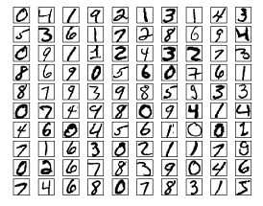
Mnist example
28 * 28 size image
60000 train images, 10000 test images

Slide 4

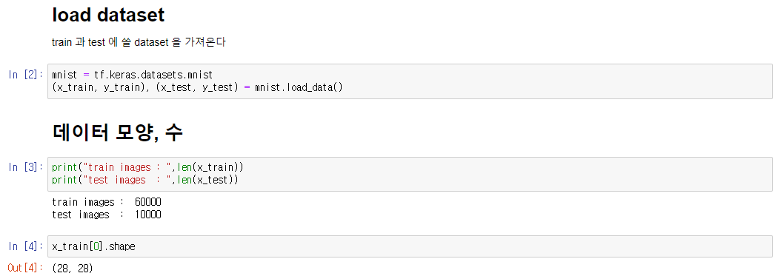

Slide 5
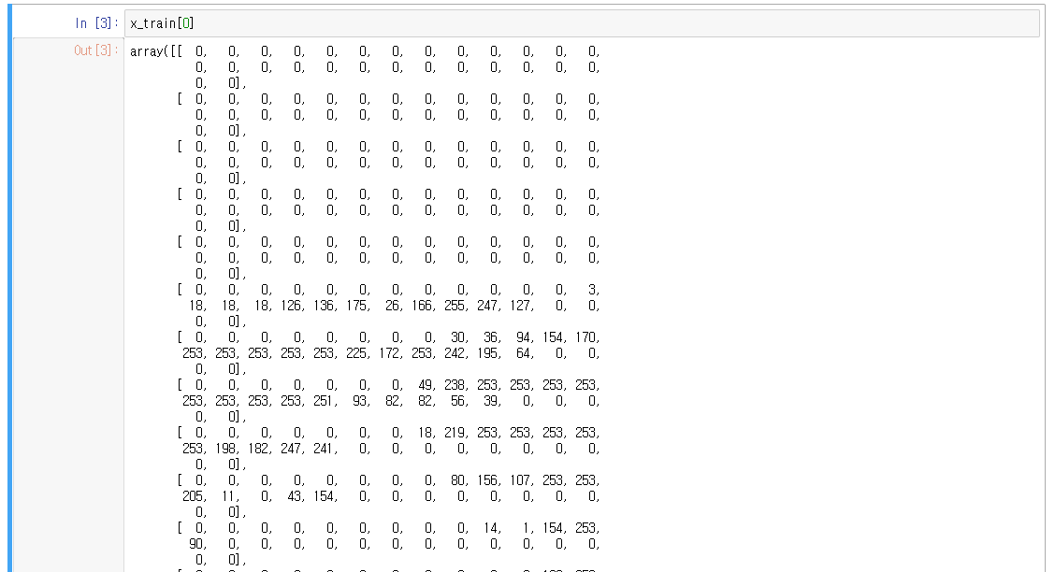

Slide 6

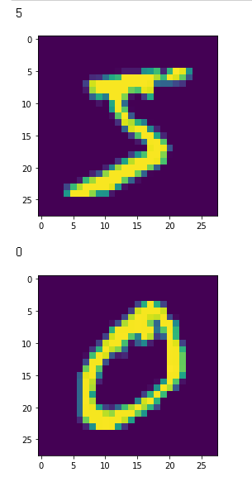
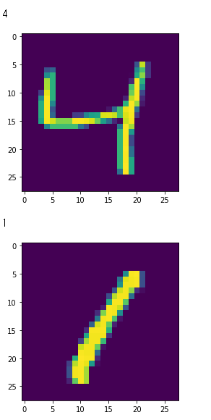
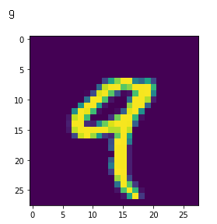

Data 값을 0~1 사이로 만들어주는 과정

Slide 7

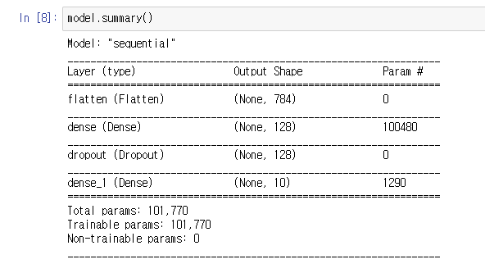

Slide 8
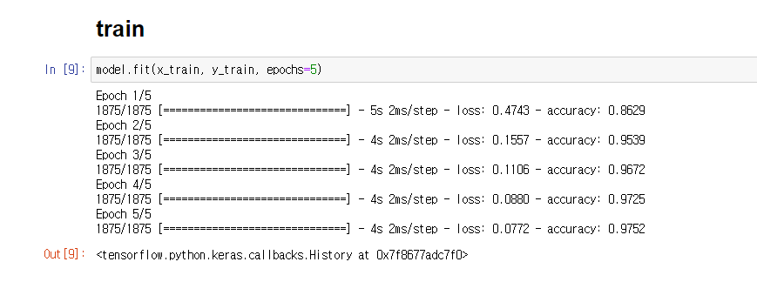


Slide 9


Slide 10
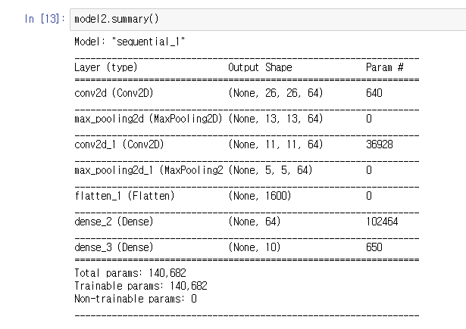

Slide 11
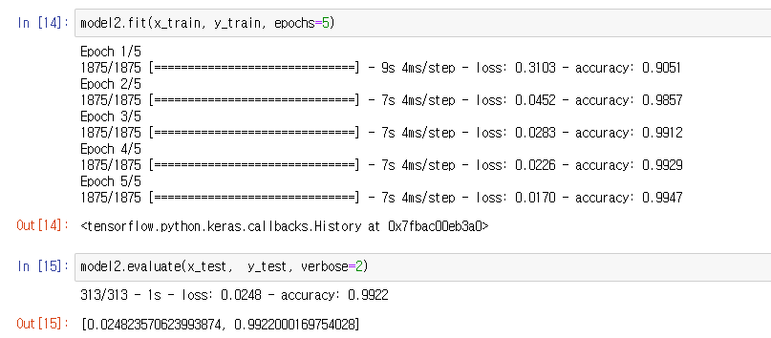

Slide 12
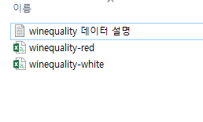
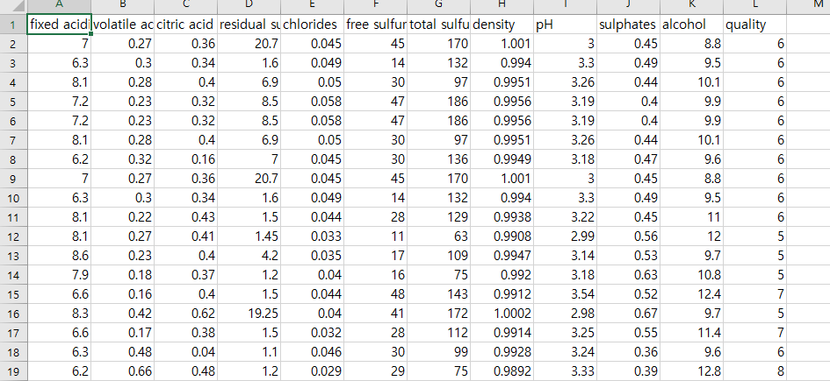
Wine classifier
data

Slide 13
Wine classifier
0. Data load
0. generate_data
1. 와인 분류 모델 설계 및 학습
2. 각 모델의 성능 향상
3. 하나의 모델로 분류

Slide 14



Slide 15


data load using Pandas
Train test data split

Slide 16



Slide 17


Slide 18
과제는 보고서 + 코드파일(~~~.ipynb) 압축 후 학번_이름
기한이 지난 과제는 받지 않도록 하겠습니다.

